Slide 1
Computação Gráfica
Aula 15: Curvas e Animações

Slide 2

Kahoot
Entrar em Kahoot.it : https://kahoot.it/

Slide 3
Curvas e Animações
Muitas vezes precisamos de curvas suaves:
Caminhos de câmera
Fontes de texto vetoriais
CAD e outras modelagem de objetos

Slide 4
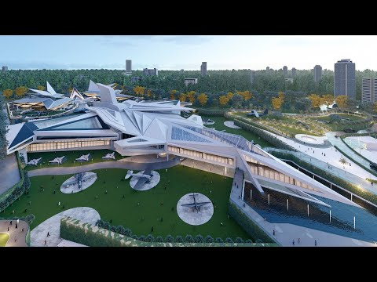
Caminhos de Câmeras
LUMION 10 AMAZING WALKTHROUGH OF AEROSPACE MUSEUM https://www.youtube.com/watch?v=KYteLM6ViBA

Slide 5
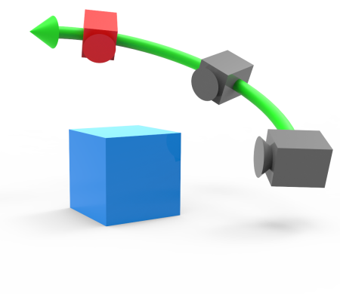
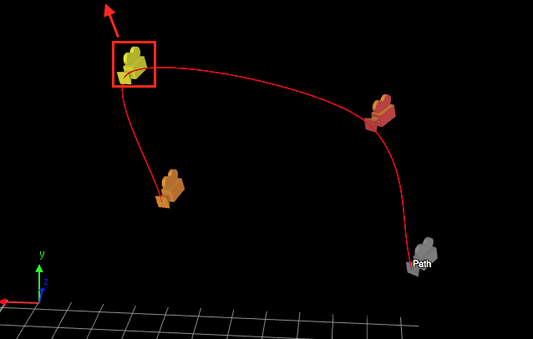
Caminhos de Câmeras
Definir pontos de controle e ir interpolando entre as posições desejadas (em geral posição e rotação).
Notes:
https://luxion.atlassian.net/wiki/pages/viewpage.action?pageId=40253618

Slide 6
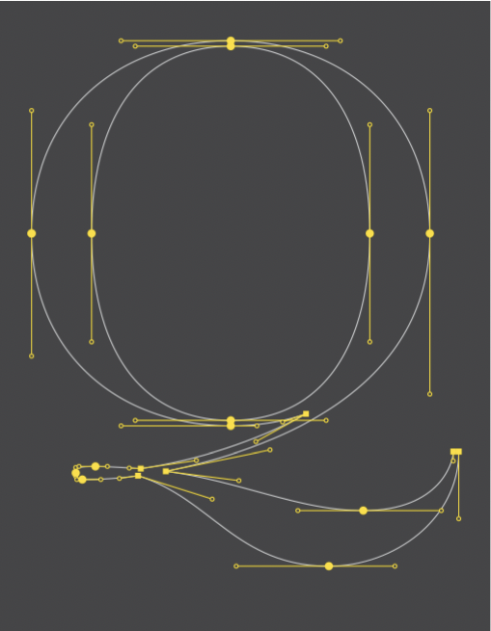
Fontes de Texto Vetoriais
The Quick Brown Fox Jumps Over The Lazy Dog
ABCDEFGHIJKLMNOPQRSTUVWXYZ
abcdefghijklmnopqrstuvwxyz 0123456789
Fonte Baskerville – representada com Splines Cúbicas de Bézier

Slide 7
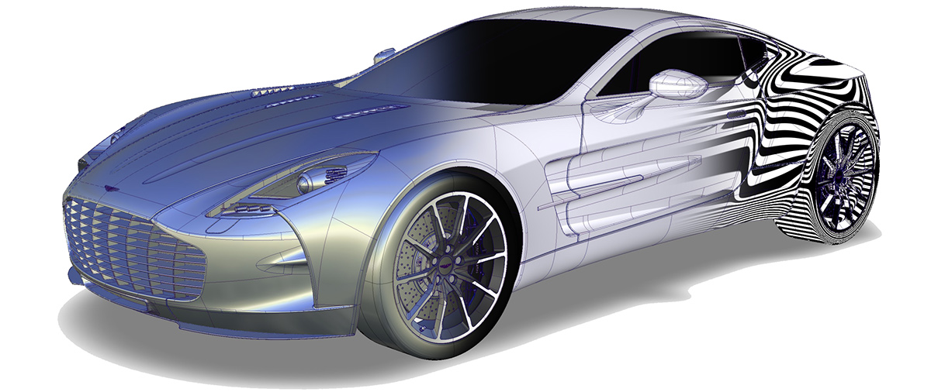
Design : CAD
Aston Martin One - 77 Surfacing - Alias, por Ankishu Gupta
Notes:
https://www.behance.net/gallery/35453507/Aston-Martin-One-77-Surfacing-Alias

Slide 8
Caminhos de Câmeras
As curvas envolvidas nesses caminhos devem ser suaves, como mostrado nos exemplos.
Mas o que significa ser suave do ponto de vista matemático?
Vamos relembrar!
Notes:
https://luxion.atlassian.net/wiki/pages/viewpage.action?pageId=40253618

Slide 9
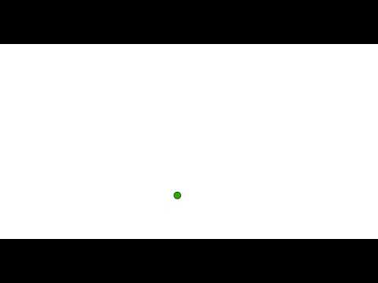
Caminhos de Câmeras
O caminho da bolinha é uma curva suave? Por que?
Notes:
https://luxion.atlassian.net/wiki/pages/viewpage.action?pageId=40253618

Slide 10
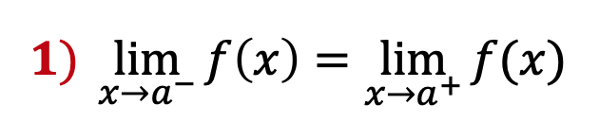
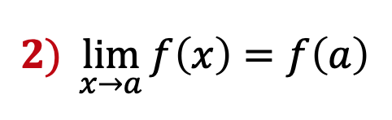
Caminhos de Câmeras
NÃO!
A trajetória não é contínua.
Dizemos que uma função f é contínua em um ponto x = a quando:
Notes:
https://luxion.atlassian.net/wiki/pages/viewpage.action?pageId=40253618

Slide 11
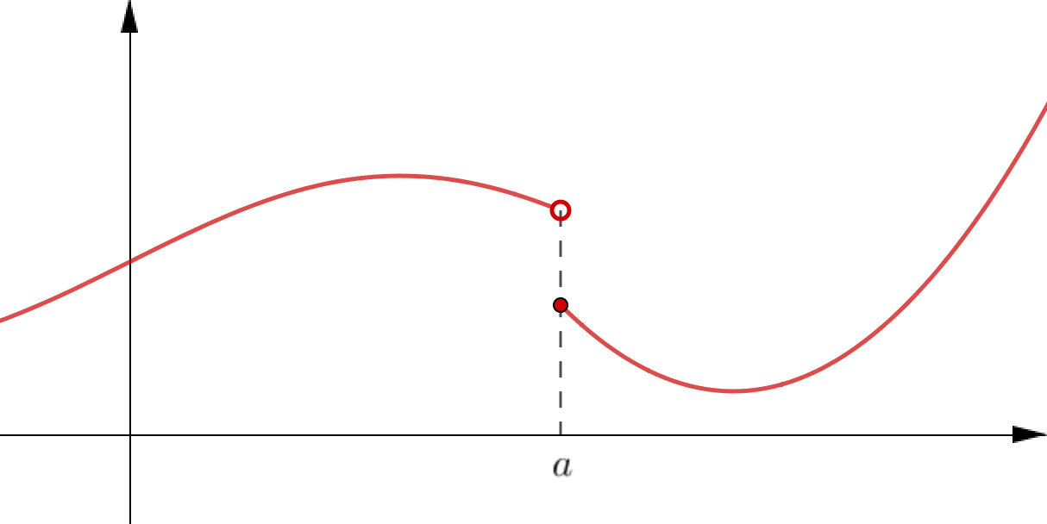
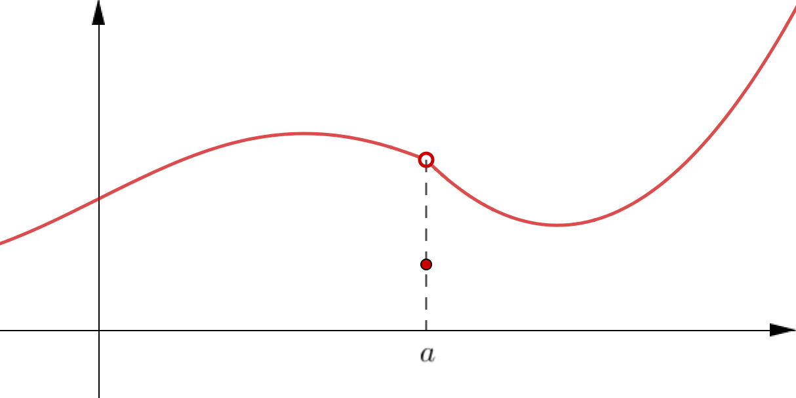
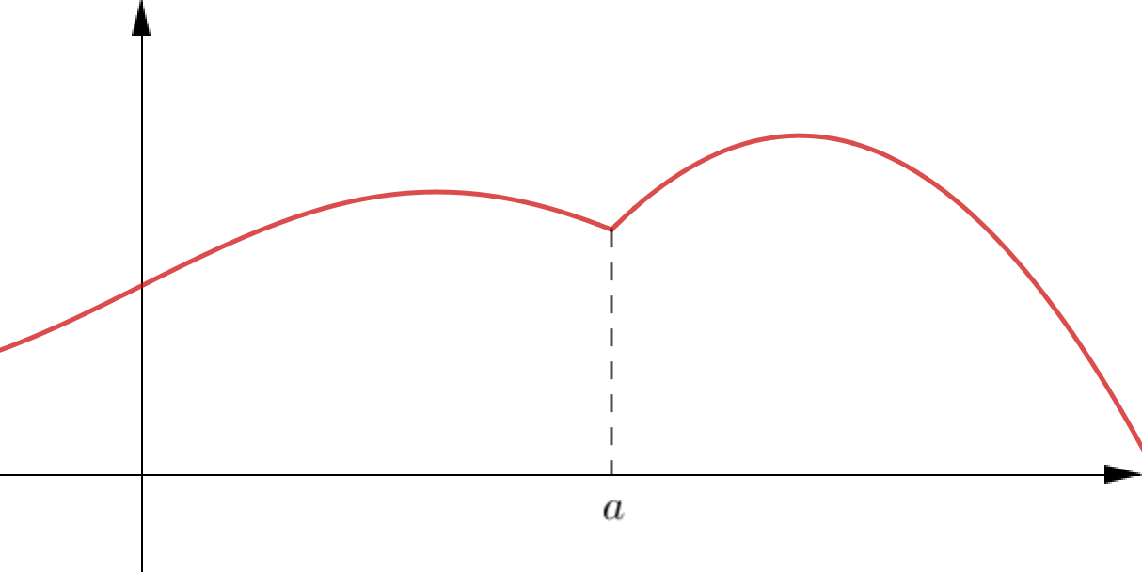
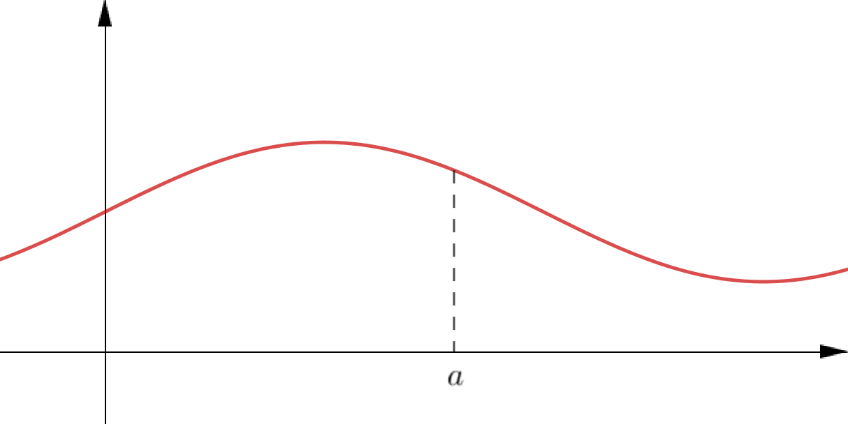
Caminhos de Câmeras
Quais das figuras representam o gráfico de uma função contínua em x = a?
Notes:
https://luxion.atlassian.net/wiki/pages/viewpage.action?pageId=40253618

Slide 12
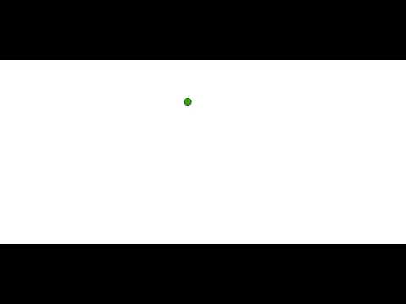
Caminhos de Câmeras
E esse caminho? É uma curva suave? Por que?
Notes:
https://luxion.atlassian.net/wiki/pages/viewpage.action?pageId=40253618

Slide 13
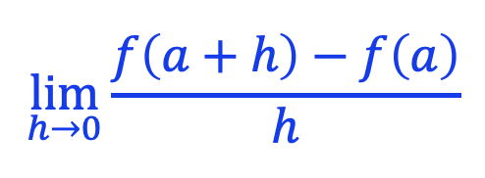
Caminhos de Câmeras
NÃO!
A trajetória não é derivável.
Dizemos que uma função f é derivável em um ponto x = a quando o limite abaixo existe e resulta em um número finito:
Notes:
https://luxion.atlassian.net/wiki/pages/viewpage.action?pageId=40253618

Slide 14
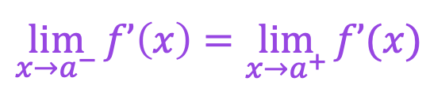
Caminhos de Câmeras
Uma forma equivalente de verificar se uma função é derivável no ponto x = a:
1) f é contínua em x = a.
2) Os limites laterais da derivada em x = a são iguais.
Notes:
https://luxion.atlassian.net/wiki/pages/viewpage.action?pageId=40253618

Slide 15
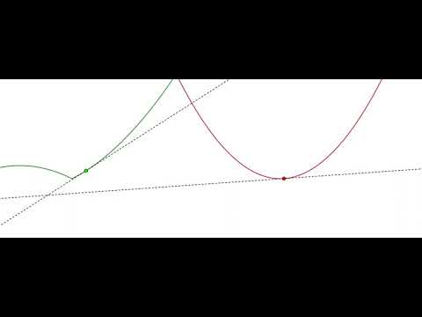
Caminhos de Câmeras
Em outras palavras, a reta tangente à curva não deve mudar bruscamente nas proximidades do ponto x = a.
Notes:
https://luxion.atlassian.net/wiki/pages/viewpage.action?pageId=40253618

Slide 16
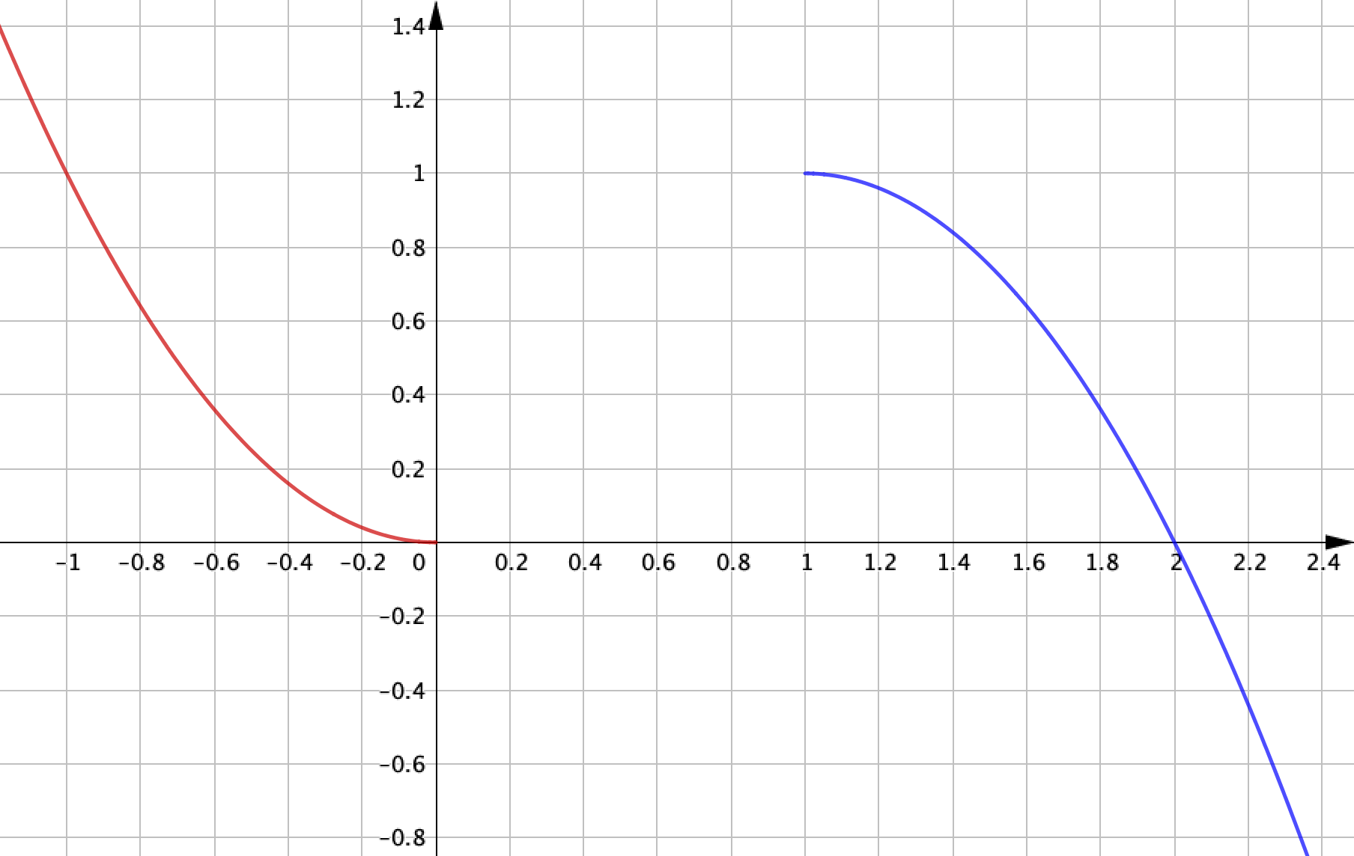
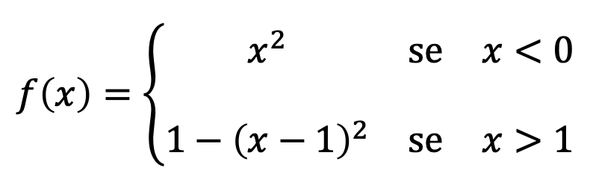
Exercício
Defina uma função polinomial p(x) no intervalo [0,1] capaz de unir as duas curvas a seguir de forma suave.
Notes:
https://luxion.atlassian.net/wiki/pages/viewpage.action?pageId=40253618

Slide 17
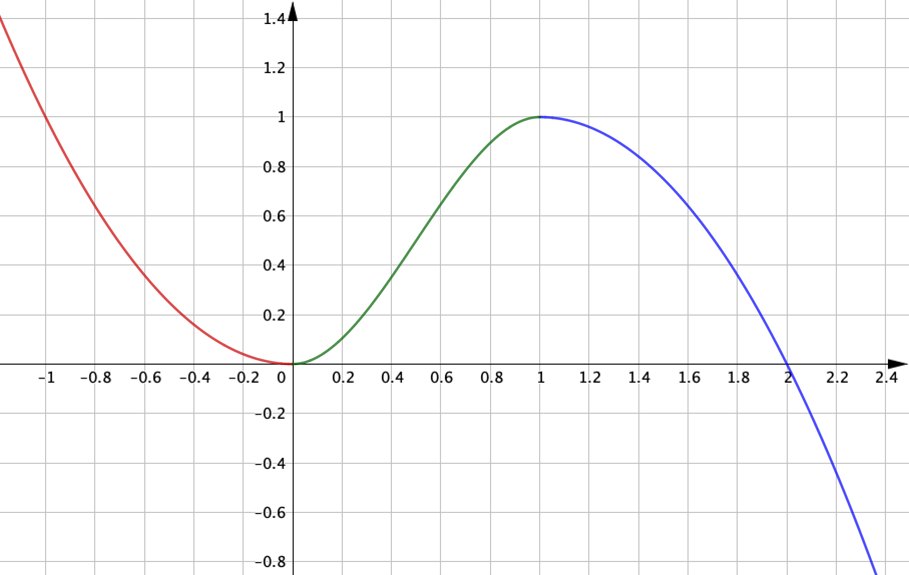
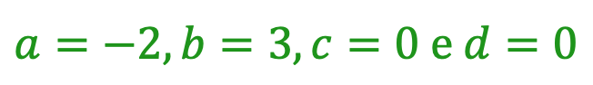
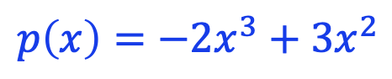
Exercício
Defina uma função polinomial p(x) no intervalo [0,1] capaz de unir as duas curvas a seguir de forma suave.
Notes:
https://luxion.atlassian.net/wiki/pages/viewpage.action?pageId=40253618

Slide 18
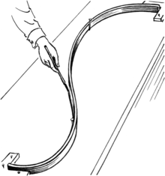
Splines
https://en.wiktionary.org/wiki/spline

Slide 19
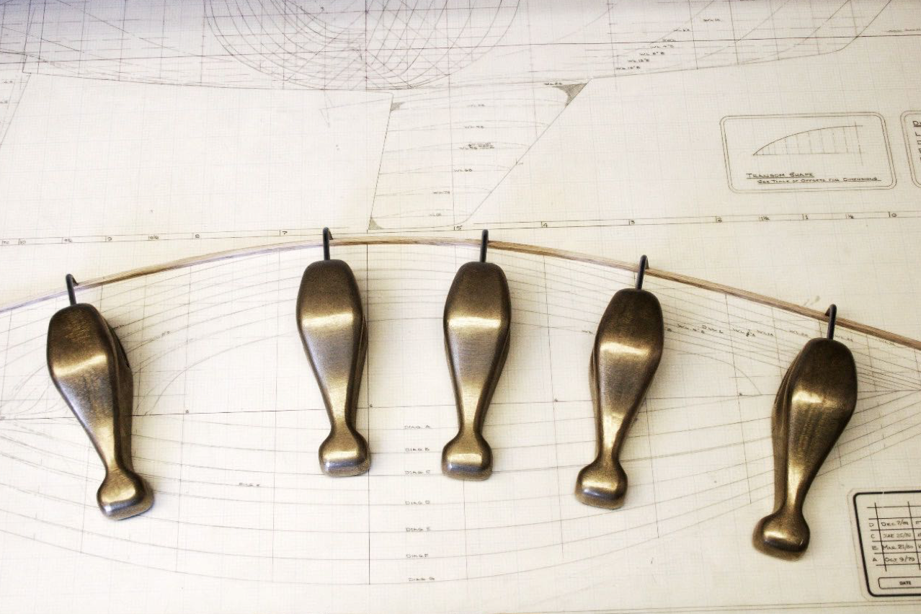
Spline de um verdadeiro desenhista
http://www.alatown.com/spline-history-architecture/

Slide 20
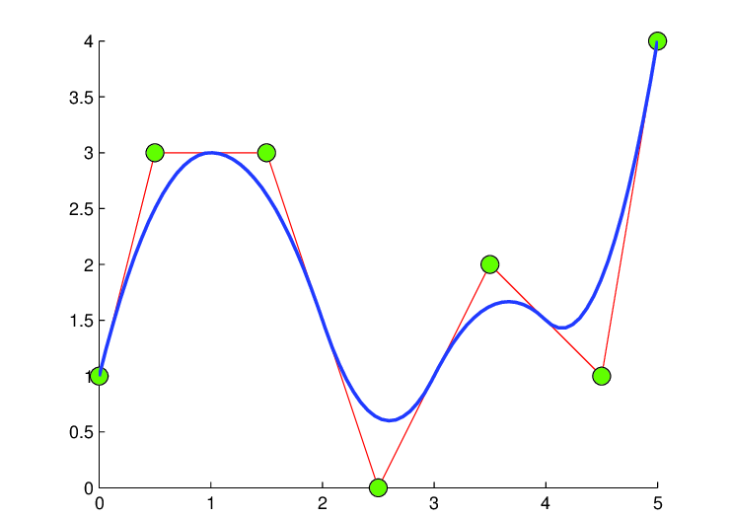
Splines
Uma spline é uma representação matemática para uma curva polinomial suave definida, por partes, através de uma sequência de pontos (chamados de pontos de controle).
A quadratic (p = 2) B-spline curve with a uniform open knot vector Ξ = {0, 0, 0, 1, 2, 3, 4, 5, 5, 5}
Fonte da imagem: thai Hoang, Chien. (2015). DEVELOPMENT OF ISOGEOMETRIC FINITE ELEMENT METHODS. 10.13140/RG.2.1.3861.2647.

Slide 21
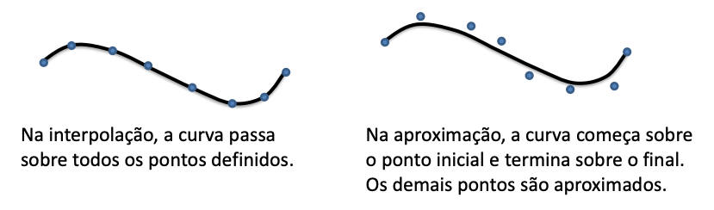
Tópicos sobre Splines
Interpolação
Interpolação Cúbica de Hermite
Interpolação Catmull-Rom
Aproximação
Bezier (não veremos hoje)
B-Spline (não veremos hoje)

Slide 22
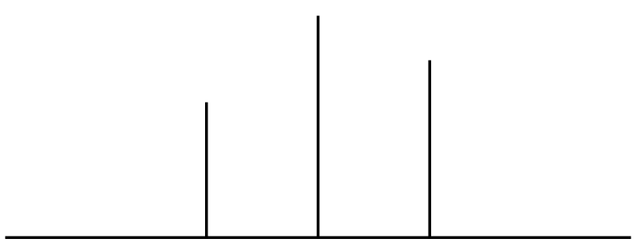
Objetivo Interpolar Valores
valores pontuais de uma função qualquer, como interpolar?

Slide 23
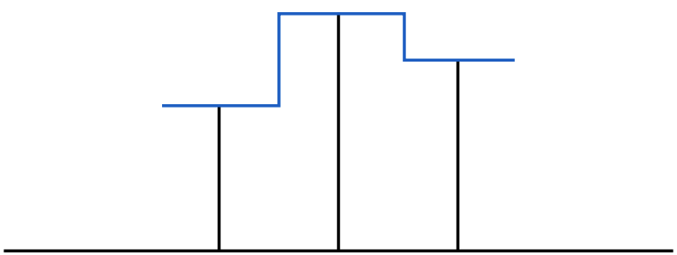
Interpolação do vizinho mais próximo
Problema: valores não são contínuos

Slide 24
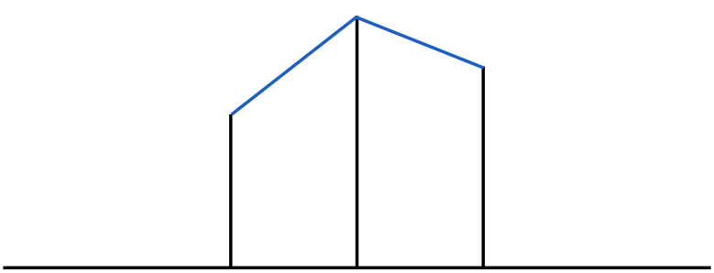
Interpolação Linear
Problema: derivações não contínuas

Slide 25
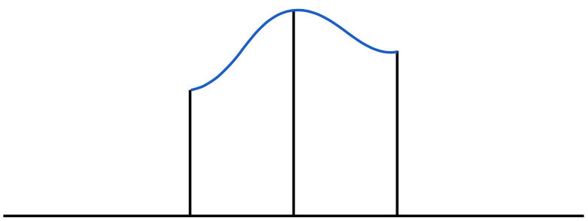
Interpolação Suave ?

Slide 26
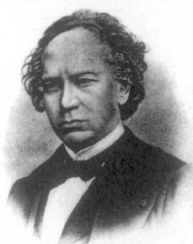
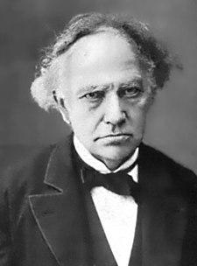
Interpolação Cúbica de Hermite
Charles Hermite cerca de 1887

Slide 27
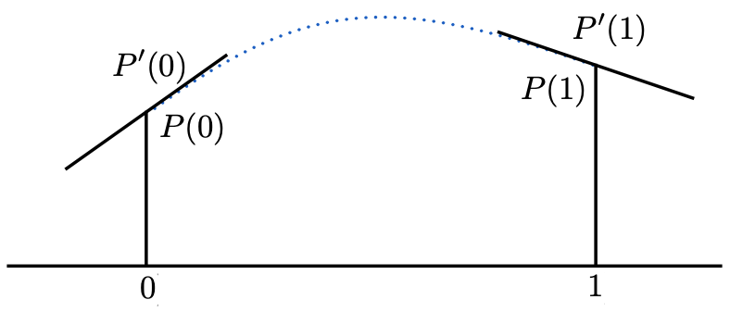
Interpolação Cúbica de Hermite
Derivadas
Pontos
Entradas: valores e derivadas nos pontos de controle

Slide 28
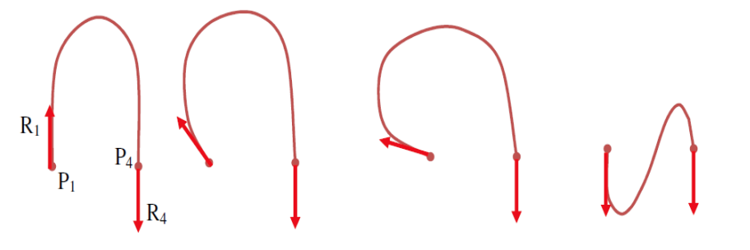
Curvas de Hermite
Com os mesmos pontos iniciais e finais, apenas alterando a direção da tangente
fonte: http://computacaografica.ic.uff.br/conteudocap3.html

Slide 29
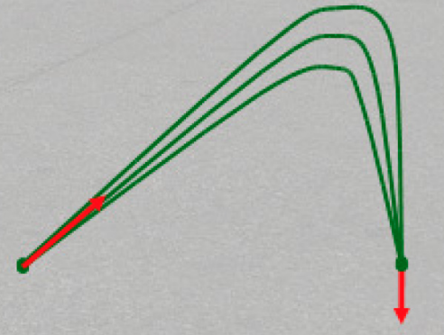
Curvas de Hermite
Com os mesmos pontos iniciais e finais, apenas alterando a intensidade da tangente
fonte: http://computacaografica.ic.uff.br/conteudocap3.html

Slide 30
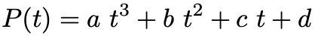
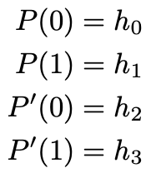
Interpolação Polinomial Cúbica
Polinômio Cúbico
Por que cúbico?
4 restrições de entrada : 4 graus de liberdade

Slide 31
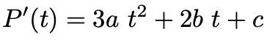
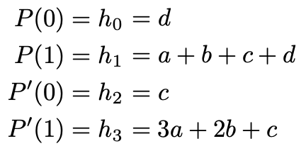
Interpolação Polinomial Cúbica
Polinômio Cúbico
Derivando
Configurando equações de restrição

Slide 32
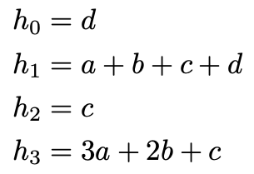
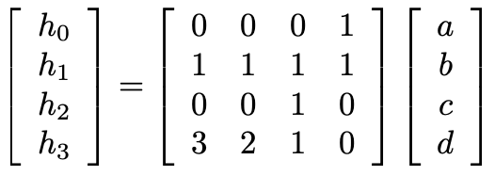
Resolvendo os coeficientes polinomiais
Mas o que precisamos é o contrário disso. Como fazer?

Slide 33
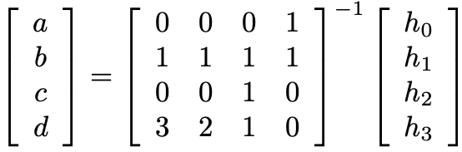
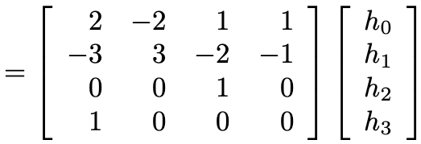
Resolvendo os coeficientes polinomiais
(podem verificar se essas matrizes são inversas)

Slide 34
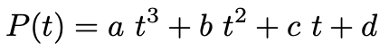
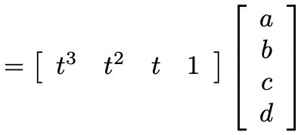
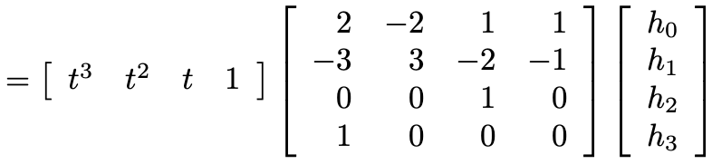
Forma Matricial para Função de Hermite

Slide 35
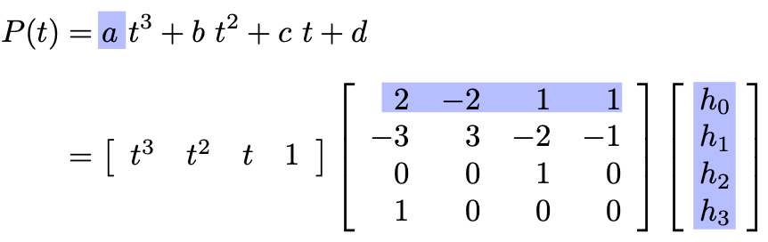
Interpretação 1
Linhas da Matriz = Coeficientes da Fórmula

Slide 36
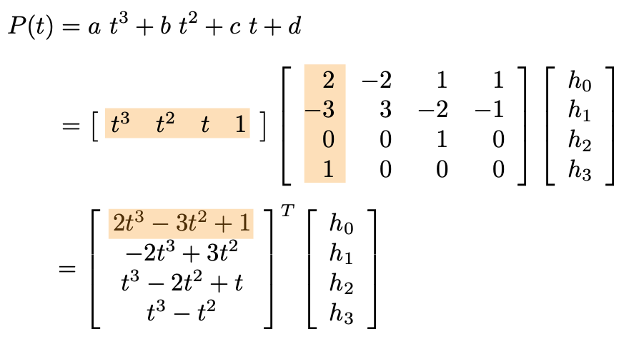
Interpretação 2
Colunas da Matriz = ?

Slide 37
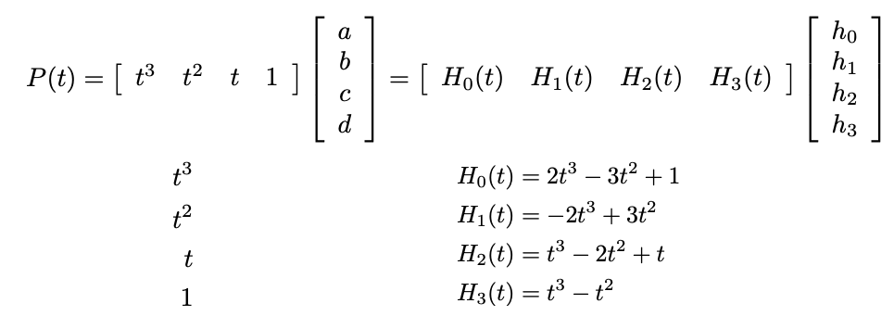
Base da Função de Hermite
Bases das Funções para polinômios cúbicos
Bases das Funções de Hermite para polinômios cúbicos
Notes:
Qualquer base pode representar qualquer polinômio cúbico por meio de combinações lineares

Slide 38
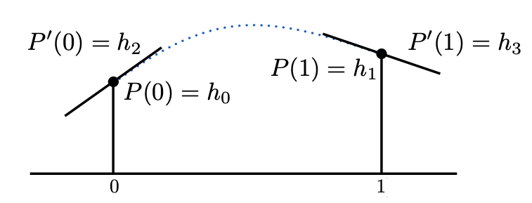
Recapitulando: Interpolação Cúbica de Hermite
Entradas: valores e derivadas nos pontos de controle
Saída: polinômio cúbico que pode ser interpolado
Solução: soma ponderada das funções interpoladoras de Hermite

Slide 39
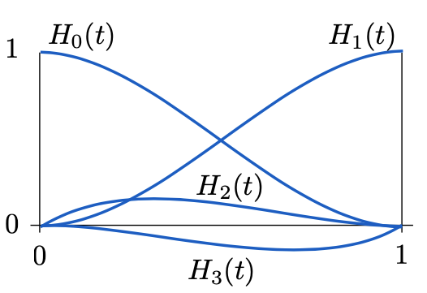

Funções Interpoladoras de Hermite

Slide 40

Funções Simples
Uma função muito útil
Usada para iniciar e terminar animações (velocidades zero)

Slide 41

Interpolação Spline de Hermite
Entradas: sequência de valores e derivadas

Slide 42


Interpolação Catmull-Rom
Ed Catmull
Raphael Rom

Slide 43

Interpolação Catmull-Rom
Entrada: sequencia de valores

Slide 44

Interpolação Catmull-Rom
Regra para derivadas:
Combine a inclinação entre os valores anteriores e os próximos

Slide 45

Interpolação Catmull-Rom
Então use a interpolação de Hermite

Slide 46

Spline de Catmull-Rom
Entrada: sequencia de pontos
Saída: Spline que interpola todos os pontos com continuidade C1

Slide 47



Explicando Continuidade
Continuidade C0: garante que os segmentos de curvas são interligados
Continuidade C1: garante que os segmentos de curvas tenham a mesma inclinação nos seus pontos de junção (mesma direção das tangentes)
Continuidade C2: garante que os segmentos de curvas tenham a mesma curvatura nos pontos de junção (mesma direção e magnitude das tangentes)
fonte: Toni Sellarès de Universitat de Girona

Slide 48
Interpolando Pontos e Vetores

Slide 49

É possível interpolar pontos tão fácil quanto valores ?
Por exemplo: ponto (0,1,3) no espaço 3D, ou mesmo um vetor geral na dimensão N
Pontos de controle da spline 3D de Catmull-Rom

Slide 50

É possível interpolar pontos tão fácil quanto valores ?
Vetores Tangente
Vetores tangente 3D do Catmull-Rom

Slide 51

É possível interpolar pontos tão fácil quanto valores ?
Curvas do espaço 3D de Catmull-Rom

Slide 52


Curvas Paramétricas

Slide 53

Curvas Paramétricas

Slide 54


Curvas Paramétricas
Exemplo:

Slide 55



Forma Matricial para o Espaço de Curva Catmull-Rom
Use a forma matricial Hermite
Pontos e tangentes dadas pelas regras Catmull-Rom
Pontos Hermite
Tangentes Hermite
Converte entradas Catmull-Rom para entradas Hermite
Matriz Hermite

Slide 56

Forma Matricial para o Espaço de Curva Catmull-Rom
Colunas de matriz = funções interpoladoras Catmull-Rom

Slide 57

Funções Interpoladoras Catmull-Rom

Slide 58

Re-parametrização
fonte: http://computacaografica.ic.uff.br/conteudocap3.html

Slide 59
Double Buffering
As imagens são organizadas em Buffers.
Tradicionalmente em computação gráfica temos o:
Front Buffer
Back Buffer
Durante a renderização as imagens são desenhadas no Back Buffer, enquanto as imagens exibidas vem do Front Buffer.
Na atualização de quadros, os buffers são trocados (Page Flipping). O Back Buffer é então limpo e se pode desenhar novamente nele.

Slide 60


Double Buffering
framebuffer 0
FRONT
framebuffer 1
BACK

Slide 61
Novos Nós X3D : TimeSensor
TimeSensor pode ser usado para:
Condução de simulações e animações contínuas;
Controlar atividades periódicas;
Iniciar eventos de ocorrência única, como um despertador;
O ciclo de um nó TimeSensor dura cycleInterval segundos. Se, no final de um ciclo, o valor do loop for FALSE, a execução é encerrada. Já se o loop for TRUE no final de um ciclo, um nó dependente do tempo continua a execução no próximo ciclo. Deve retornar a fração de tempo passada em fraction_changed.
TimeSensor : X3DTimeDependentNode, X3DSensorNode {
SFTime [in,out] cycleInterval 1 (0,∞)
SFBool [in,out] enabled TRUE
SFBool [in,out] loop FALSE
SFNode [in,out] metadata NULL [X3DMetadataObject]
SFTime [in,out] pauseTime 0 (-∞,∞)
SFTime [in,out] resumeTime 0
SFTime [in,out] startTime 0 (-∞,∞)
SFTime [in,out] stopTime 0 (-∞,∞)
SFTime [out] cycleTime
SFTime [out] elapsedTime
SFFloat [out] fraction_changed
SFBool [out] isActive
SFBool [out] isPaused
SFTime [out] time
}

Slide 62
Novos Nós X3D : SplinePositionInterpolator
Interpola não linearmente entre uma lista de vetores 3D. O campo keyValue possui uma lista com os valores a serem interpolados, key possui uma lista respectiva de chaves dos valores em keyValue, a fração a ser interpolada vem de set_fraction que varia de zero a um. O campo keyValue deve conter exatamente tantos vetores 3D quanto os quadros-chave no key. O campo closed especifica se o interpolador deve tratar a malha como fechada, com uma transições da última chave para a primeira chave. Se os keyValues na primeira e na última chave não forem idênticos, o campo closed será ignorado. O resultado final é definido no value_changed.
SplinePositionInterpolator : X3DInterpolatorNode {
SFFloat [in] set_fraction (-∞,∞)
SFBool [in,out] closed FALSE
MFFloat [in,out] key [] (-∞,∞)
MFVec3f [in,out] keyValue [] (-∞,∞)
MFVec3f [in,out] keyVelocity [] (-∞,∞)
SFNode [in,out] metadata NULL [X3DMetadataObject]
SFBool [in,out] normalizeVelocity FALSE
SFVec3f [out] value_changed
}

Slide 63
Novos Nós X3D : OrientationInterpolator
Interpola rotações são absolutas no espaço do objeto e, portanto, não são cumulativas. Uma orientação representa a posição final de um objeto após a aplicação de uma rotação. Um OrientationInterpolator interpola entre duas orientações calculando o caminho mais curto na esfera unitária entre as duas orientações. A interpolação é linear em comprimento de arco ao longo deste caminho. Os resultados são indefinidos se as duas orientações forem diagonalmente opostas. O campo keyValue possui uma lista com os valores a serem interpolados, key possui uma lista respectiva de chaves dos valores em keyValue, a fração a ser interpolada vem de set_fraction que varia de zero a um. O campo keyValue deve conter exatamente tantas rotações 3D quanto os quadros-chave no key. O resultado final é definido no value_changed.
OrientationInterpolator : X3DInterpolatorNode {
SFFloat [in] set_fraction (-∞,∞)
MFFloat [in,out] key [] (-∞,∞)
MFRotation [in,out] keyValue [] [-1,1] or (-∞,∞)
SFNode [in,out] metadata NULL [X3DMetadataObject]
SFRotation [out] value_changed
}

Slide 64
Declaração ROUTE
Em X3D as conexões entre campos de um nó para campos de outros nós usando são realizadas pela instrução ROUTE.
ROUTE <fromNodeName> <fromFieldName> <toNodeName> <toFieldName>
onde <fromNodeName> identifica o nó que irá gerar um evento, <fromFieldName> é o nome do campo do nó gerador do qual originará o evento, <toNodeName> identifica o nó que receberá um evento, e <toFieldName> identifica o campo no nó de destino que receberá o evento.
ROUTEs não são nós. A instrução ROUTE é uma construção para estabelecer caminhos de eventos entre campos especificados de nós.

Slide 65





Quinta (e última) parte do projeto 1
triangulos.x3d
box.x3d
esferas.x3d
onda.x3d
piramide.x3d
https://lpsoares.github.io/Renderizador/

Slide 66
Computação Gráfica
Luciano Soares
<lpsoares@insper.edu.br>
Fabio Orfali
<fabioO1@insper.edu.br>

Slide 67
FOG
Anyway, fortunately, this wasn’t too difficult to figure out. It’s emulated in a modern shader by calculating the depth of the vertex in view space and then doing an inverse lerp to get back a fog density value which we output to the fragment shader
vec4 depthVert = mul(u_modelView, vec4(a_position, 1.0)); float depth = abs(depthVert.z / depthVert.w); v_fogDensity.x = 1.0 - clamp((u_fogDepthMax - depth) / (u_fogDepthMin - u_fogDepthMax), 0.0, 1.0);
In the fragment shader we just mix this with the output colour we’d usually render out
vec3 output = mix(color.rgb, u_fogColor.rgb, v_fogDensity.x);
Combing this with all our above techniques we get our output image minus the CRT image effect

Slide 68




Talvez interesse
https://www.inf.pucrs.br/pinho/CG/SlidesEmPDF/CurvasParametricas.pdf
Não me lembro bem se falei que curva paramétrica era muito cedo para falar, mas pelo que estou vendo outros cursos da área puxam o assunto agora, então talvez seja o momento. Depois tem a parte de superfícies que diferenciamos algumas delas e voltamos a falar de paramétricas e etc.

Slide 69
Referências Adicionais
Aura Conci - http://www.ic.uff.br/~aconci/Hermite-Splines.pdf
Soraia: https://www.inf.pucrs.br/~smusse/CG/PDFs/Aula_Curvas.pdf
Pinho: https://www.inf.pucrs.br/pinho/CG/SlidesEmPDF/CurvasParametricas.pdf

Slide 70


Use funções de interpolação para criar curva
Fórmula geral para um esquema
particular de interpolação:
Coeficientes p_{i} podem ser pontos e vetores, não apenas valores
F_{i}(t) são funções para interpolação.

